Slide 1
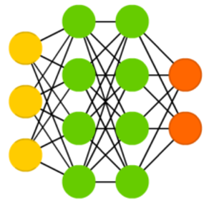
手計算 ニューラルネットワーク 入門

Slide 2
予定
第１回 パーセプトロン
第２回 ニューラルネットワーク
第３回
第４回
第５回

Slide 3
できるようになること

Slide 4

ニューラルネットワーク を完全に理解したい

Slide 5
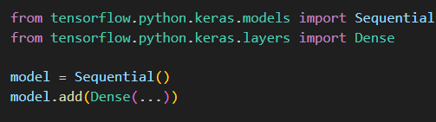
pythonのライブラリ使うだけ
なんとなく理論は知ってるけど
結局呪文を呪文になってしまってる
引数やパラメータの説明を聞いても
多分理解できない（自分が）
ニューラルネットワーク を理解したい

Slide 6
手計算ニューラルネットワーク
完全に理解したい
⇔手計算できるレベルで理解する
⇔for文if文で実装ができる

Slide 7
最終目標（最低限）
C++でニューラルネットワークを実装し
何かしらの問題を解く

Slide 8
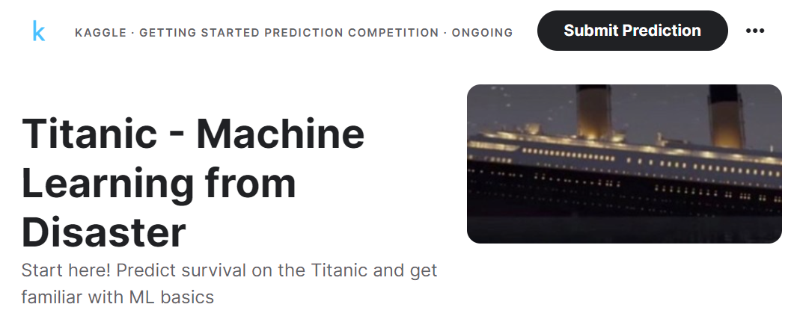
最終目標（理想）
Kaggle Titanic

Slide 9
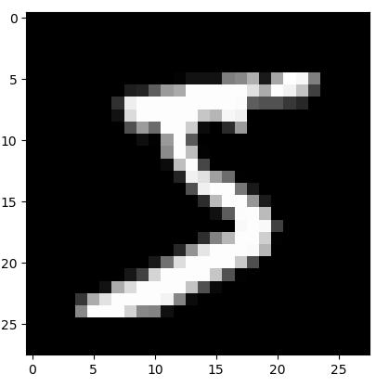
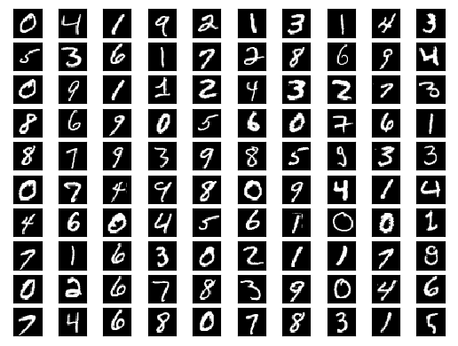
最終目標（理想）
MNISTデータセットの手書き文字認識
28×28×256

Slide 10
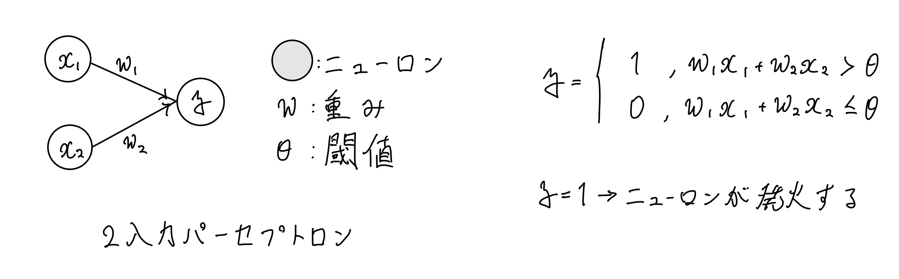
パーセプトロン

Slide 11
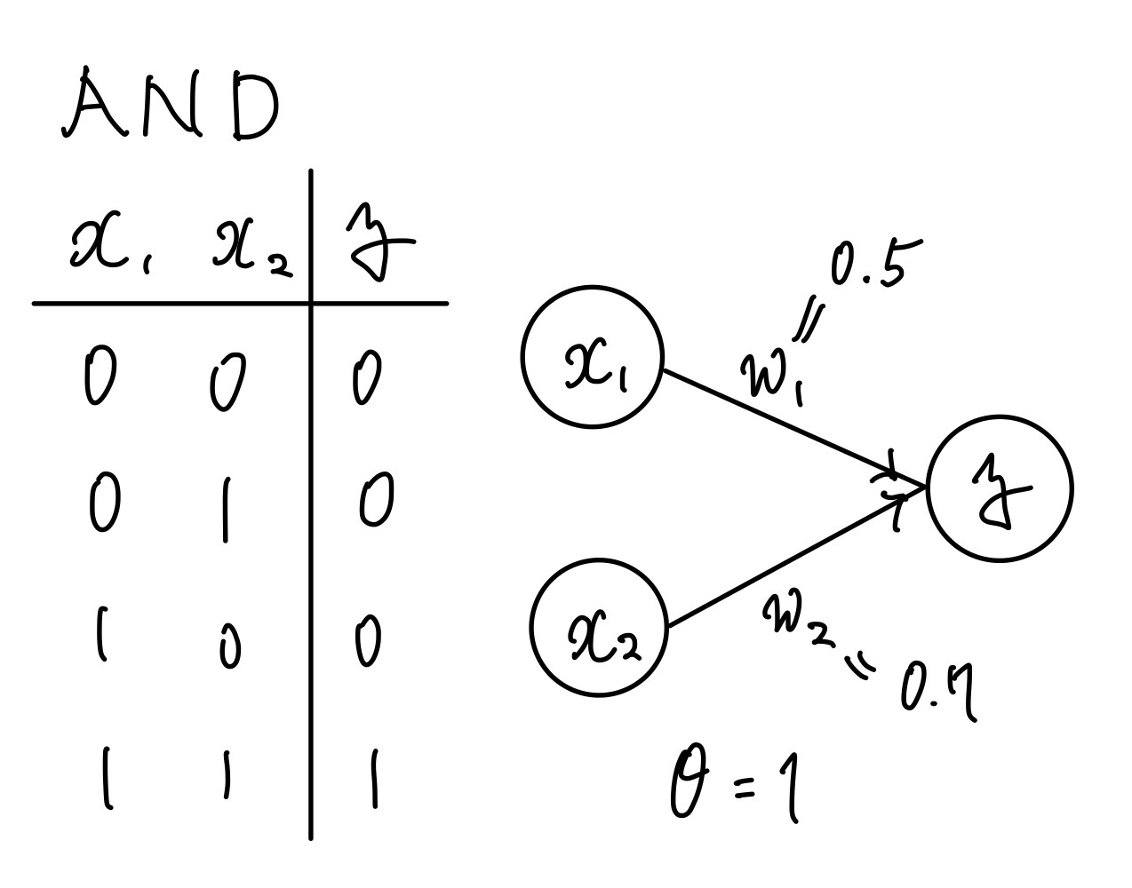
パーセプトロン

Slide 12
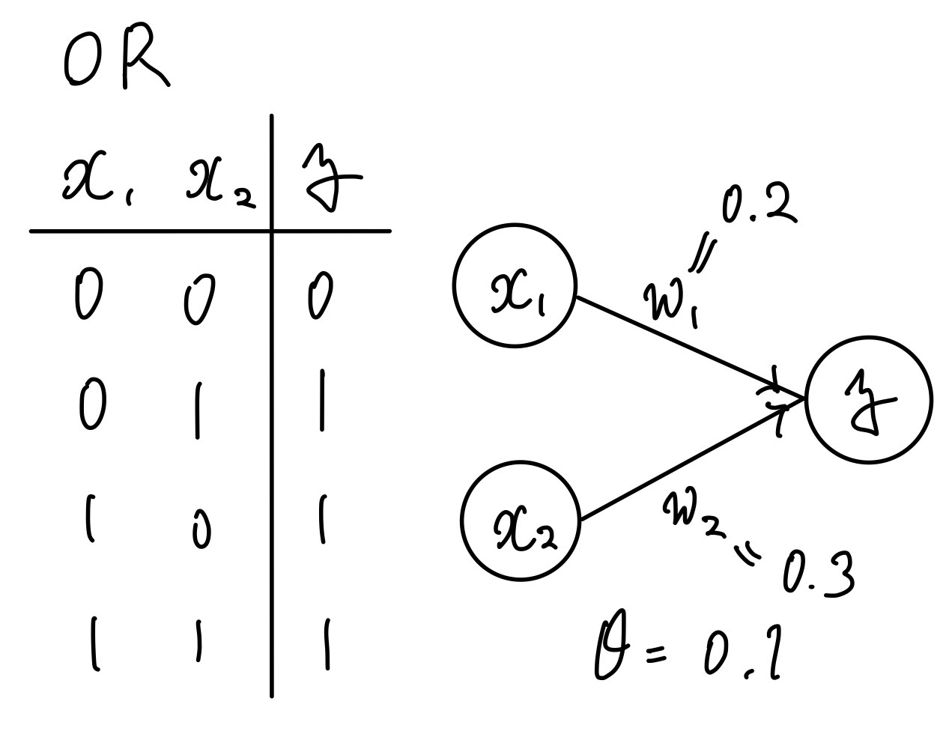
パーセプトロン

Slide 13
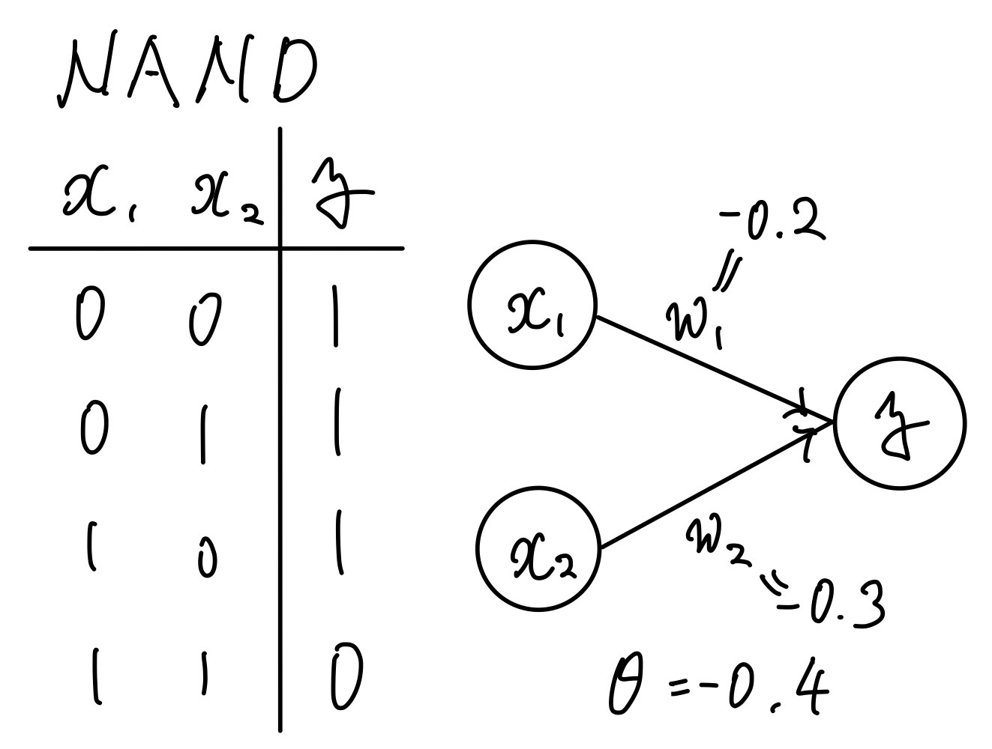
パーセプトロン

Slide 14
パーセプトロン

Slide 15
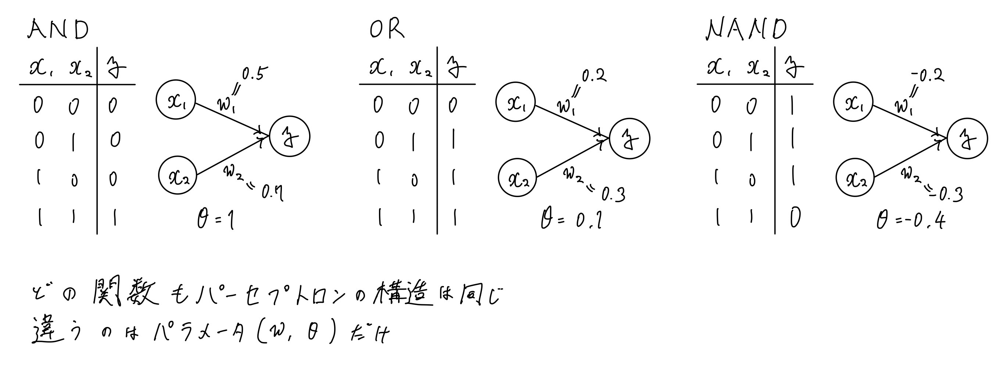
パーセプトロン

Slide 16
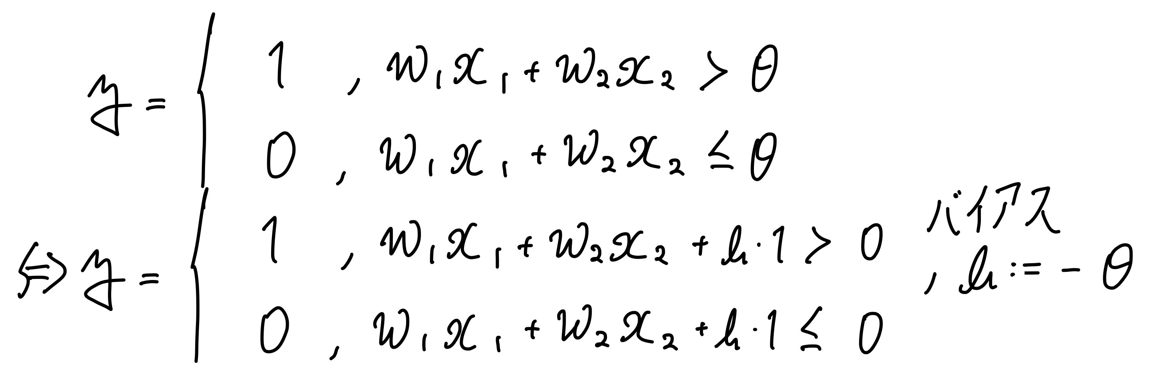
パーセプトロン

Slide 17
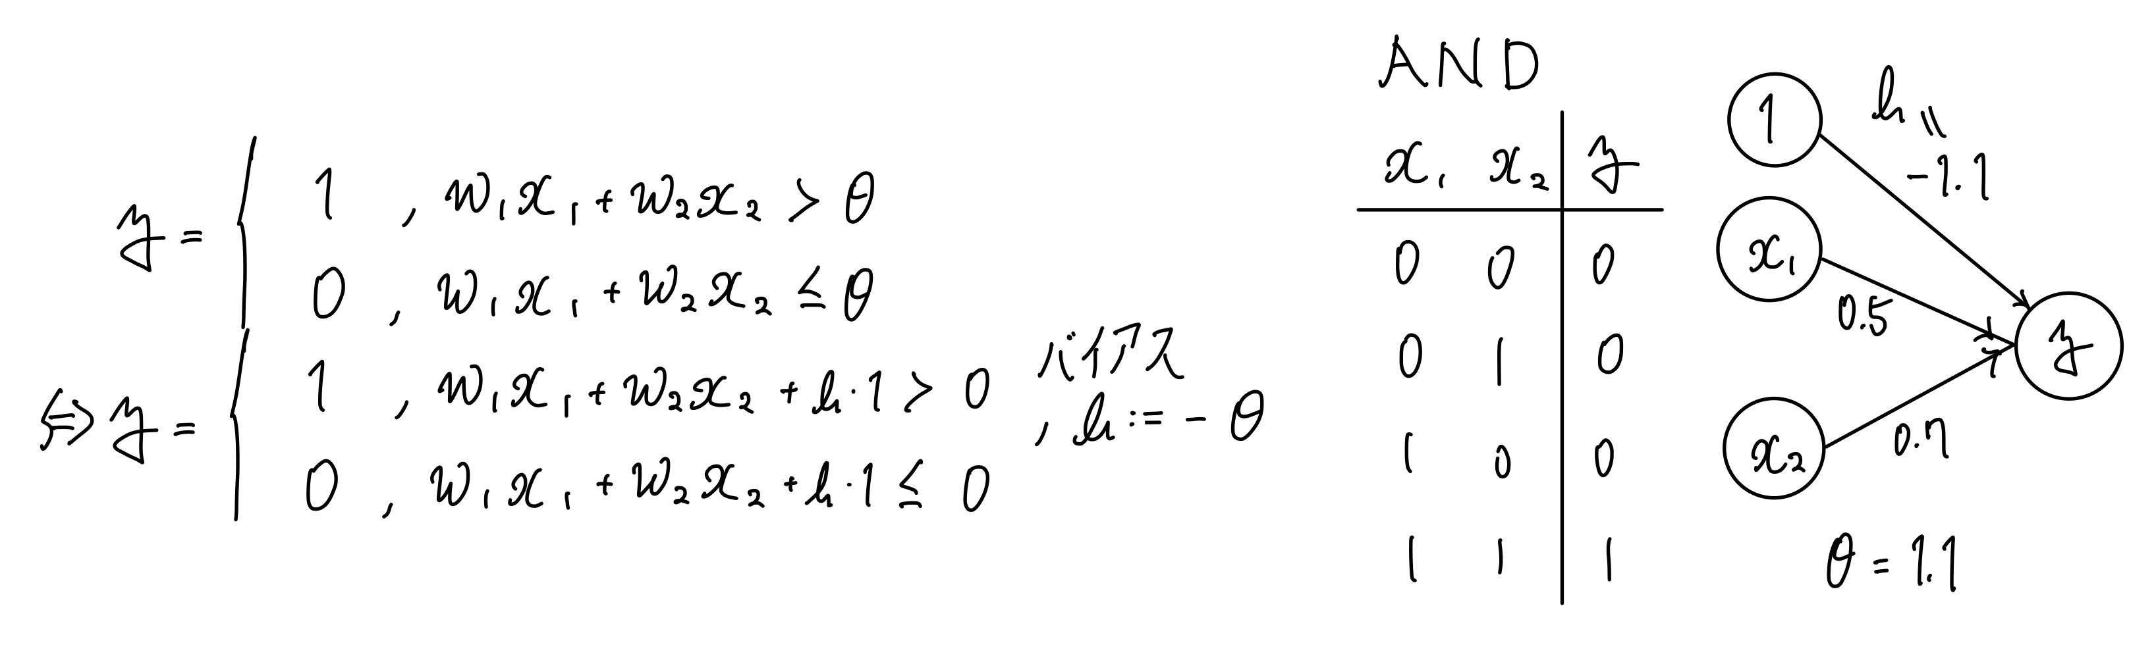
パーセプトロン

Slide 18
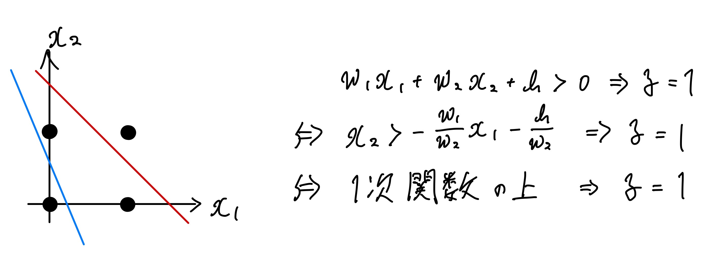
パーセプトロン-線形分離

Slide 19
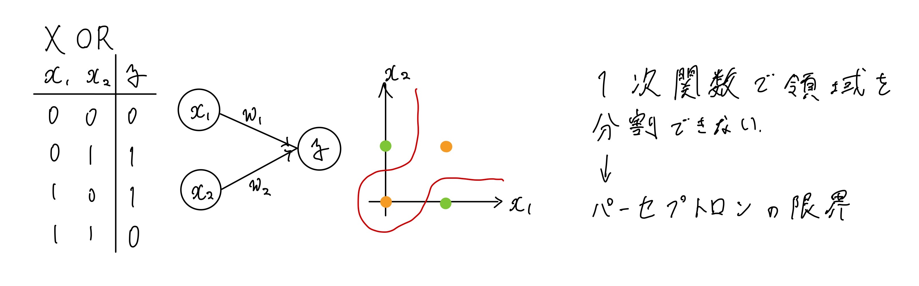
パーセプトロン

Slide 20
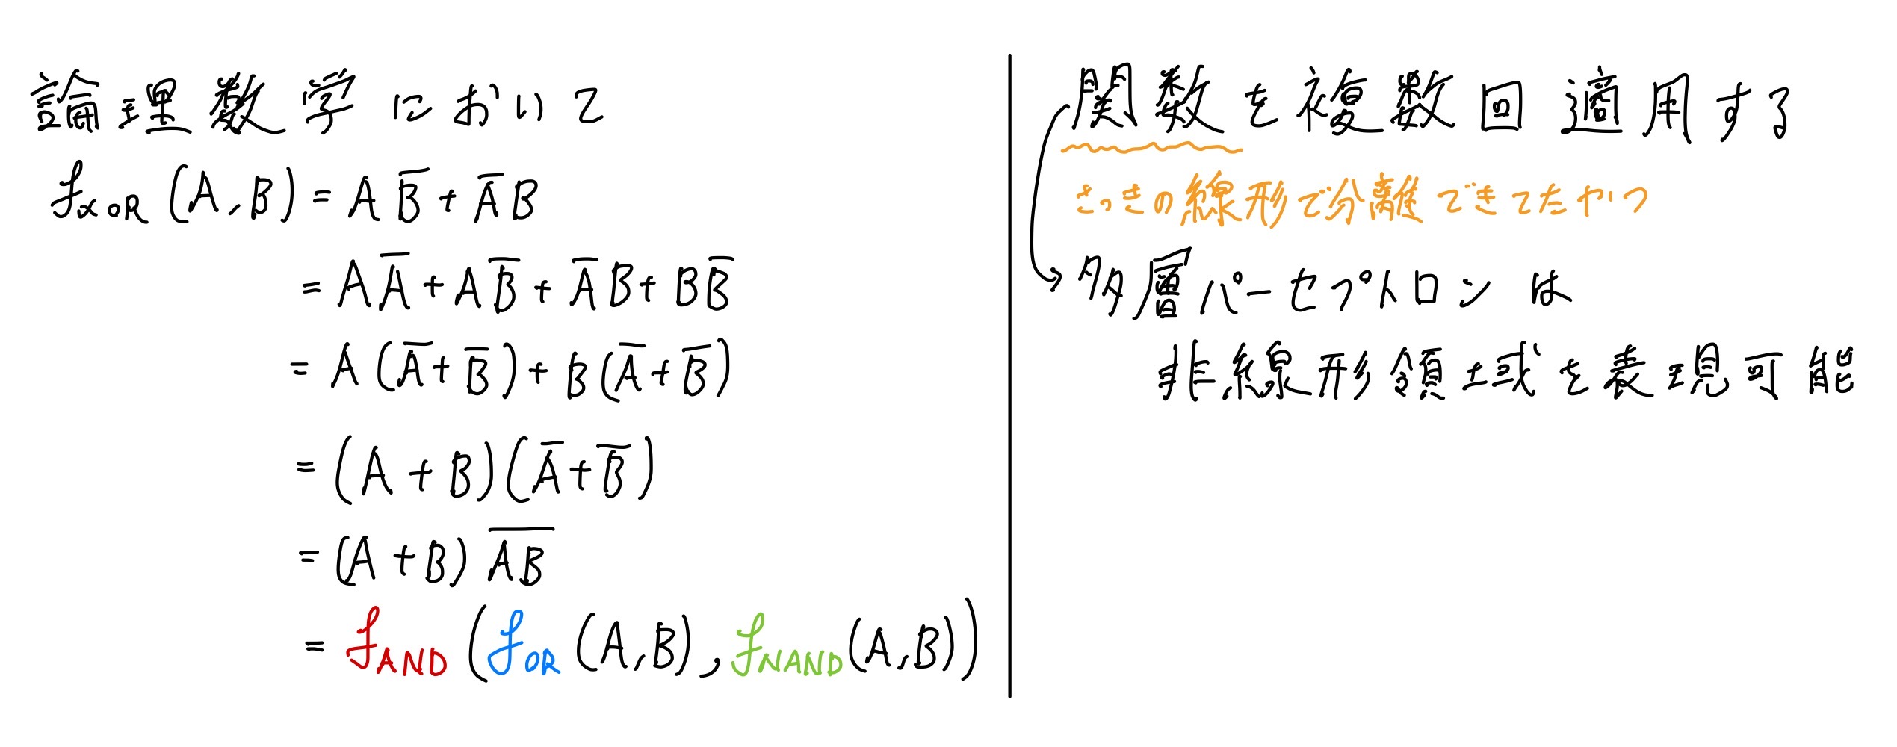
パーセプトロン

Slide 21
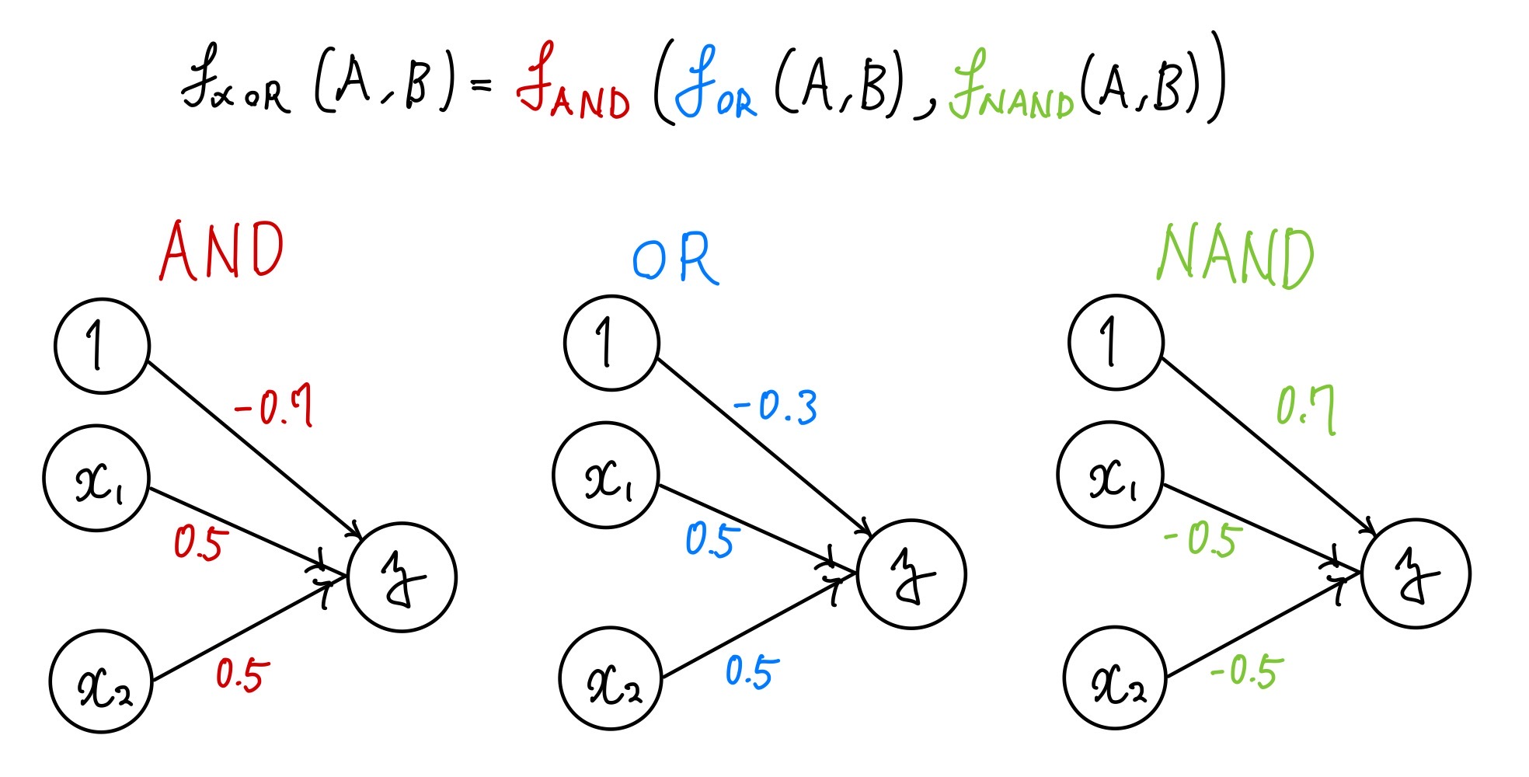
パーセプトロン

Slide 22
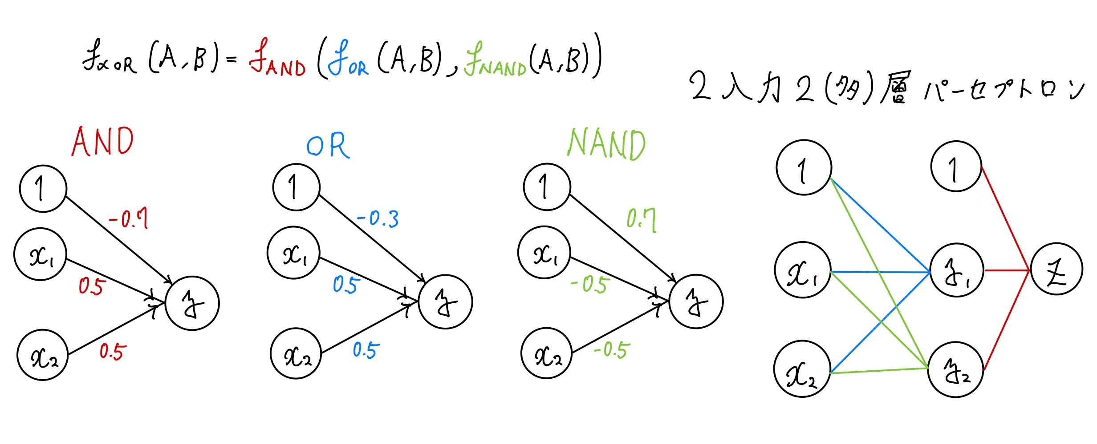
パーセプトロン

Slide 23
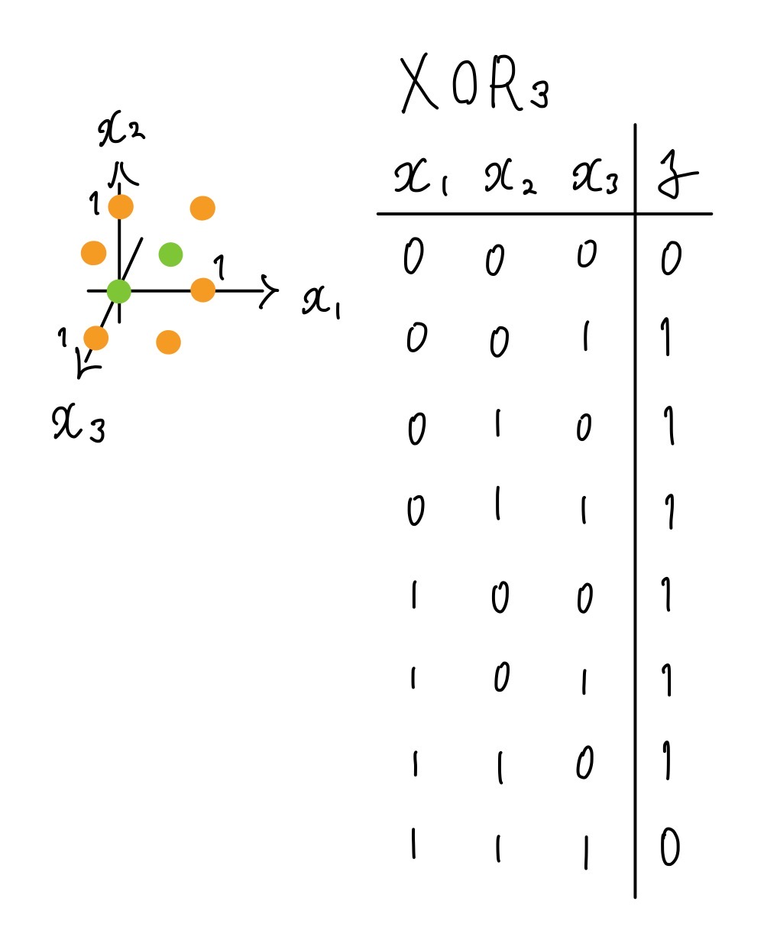
パーセプトロン
問題
次の点群を
非線形分離する
多層パーセプトロンを設計せよ
（重みとバイアスも自由）

Slide 24
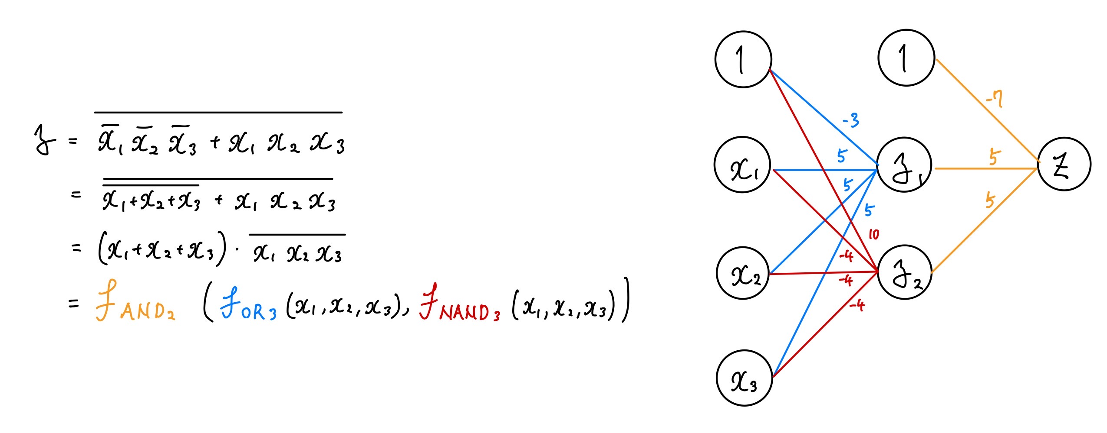
パーセプトロン

